Slide 1
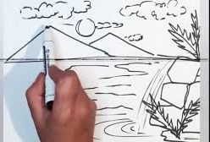
Програми для створення та змінювання графічних зображень.

Slide 2
Доброго здоров’я, діти, доброго дня!
Хай вам ясно сонце світить у вікно щодня.
Хай сміється мирне небо і дивує світ,
А земля нехай дарує вам барвистий цвіт.
Бо здоров’я, любі діти, в світі – головне,
А здоровий і веселий – щастя не мине!

Slide 3
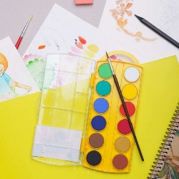
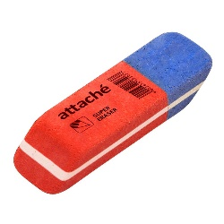
Що зайве на малюнку?

Slide 4
Що зайве на малюнку?

Slide 5
Що таке графіка?
Що таке комп'ютерна графіка?

Slide 6
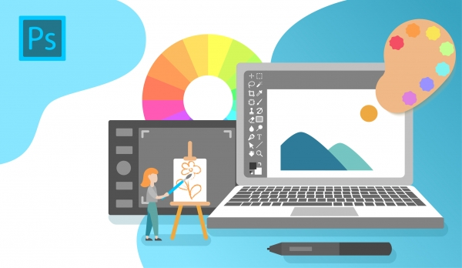
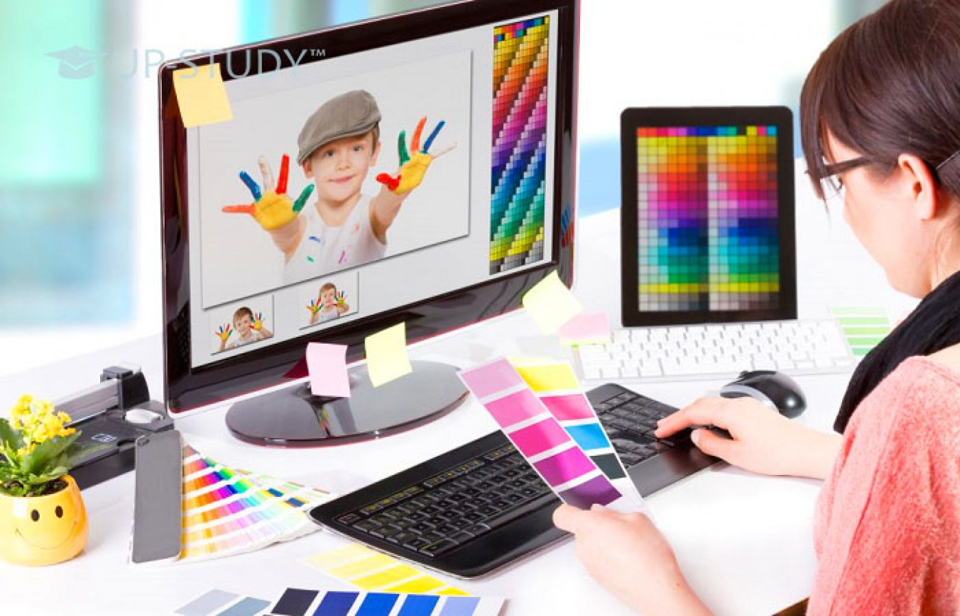
Будь-яке зображення називають
графікою.
Комп’ютерна графіка – розділ інформатики, що вивчає, як за допомогою комп’ютера створювати й опрацьовувати різні зображення

Slide 7
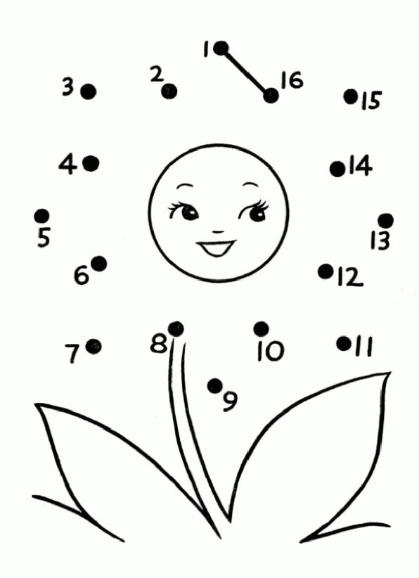
Завдання 1.
З’єднай лініями крапки в порядку зростання

Slide 8
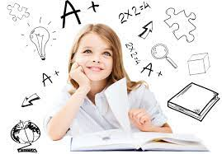
Які шкільні предмети допомогли тобі виконати це завдання?

Slide 9
Які шкільні предмети допомогли тобі виконати це завдання?

Slide 10
Малюнки займають важливе місце у нашому житті. Адже найбільший обсяг інформації ми отримуємо завдяки зору. Є навіть прислів’я: «Краще один раз побачити, ніж сто разів почути».

Slide 11
Малюнки можна створювати й за допомогою комп’ютера. Для цього використовують програми, які називають графічні редактори. За допомогою графічних редакторів можна створювати дивовижні та різноманітні зображення.

Slide 12
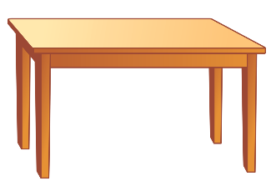
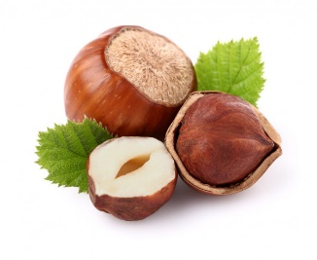
Щоб дізнатись назву цієї програми, назви слова, які ти бачиш, англійською мовою.

Slide 13
Щоб дізнатись назву цієї програми, назви слова, які ти бачиш, англійською мовою.

Slide 14
Яке слово отримали з перших букв слів?
Pencil | Apple | Ice-cream | Nuts | Table
Paint

Slide 15
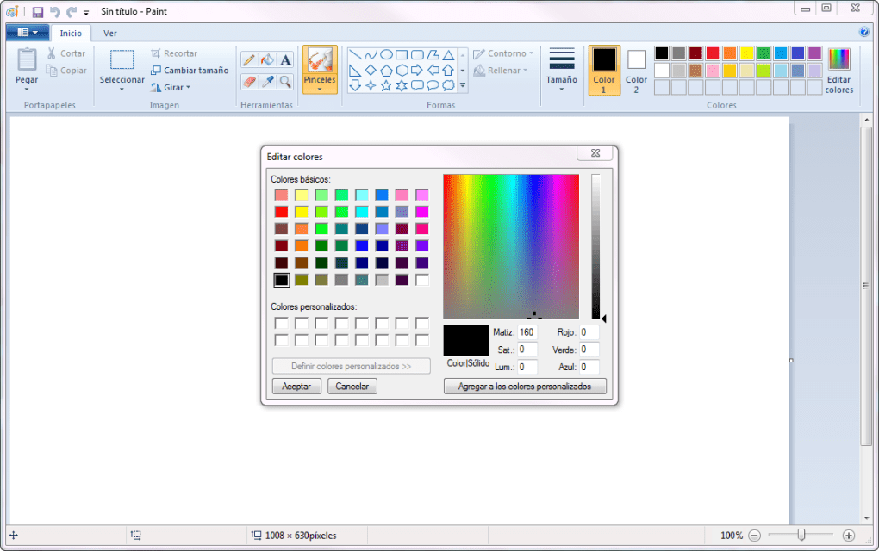
Paint перекладається з англійської мови «фарби», «фарбувати».
Paint – це комп’ютерна програма, графічний редактор для створення й опрацювання зображень на комп’ютері.

Slide 16
Розгляньте ярлик програми Paint.

Slide 17
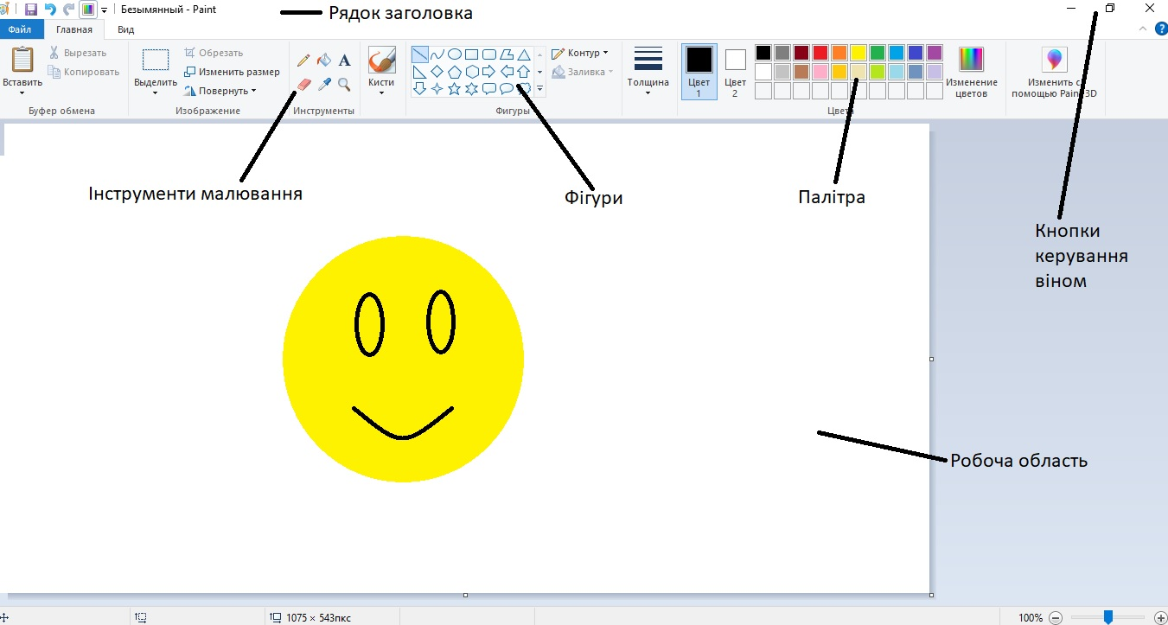
Розгляньте вікно графічного редактора Paint і його елементи.

Slide 18
Завдання 2.
З’єднай назву інструмента Paint з його зображенням.
палітра
пензель
розпилювач
фігури
олівець
гумка
заливка

Slide 19
Завдання 2.
З’єднай назву інструмента Paint з його зображенням.
палітра
пензель
розпилювач
фігури
олівець
гумка
заливка

Slide 20
Що вам допомогло справитися з цим завданням? Як ви здогадалися?

Slide 21
Повторення правил безпечної поведінки за комп’ютером

Slide 22
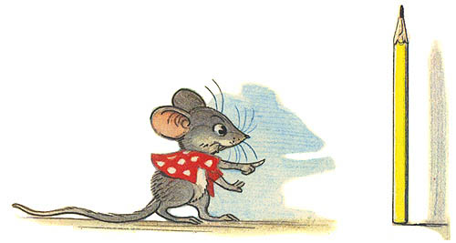
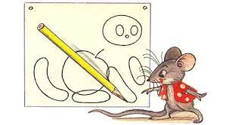
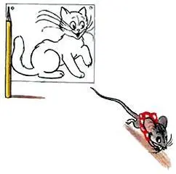
Перегляд м/ф «Мишеня та олівець»

Slide 23
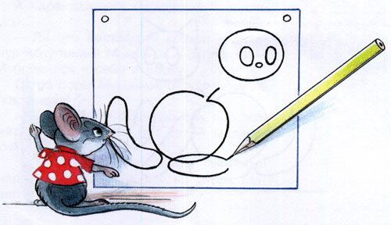
Після перегляду м/ф «Мишеня та олівець» проведіть для себе дослідження, як працює кожен інструмент Paint. Спробуйте повторити малюнок Олівця.

Slide 24
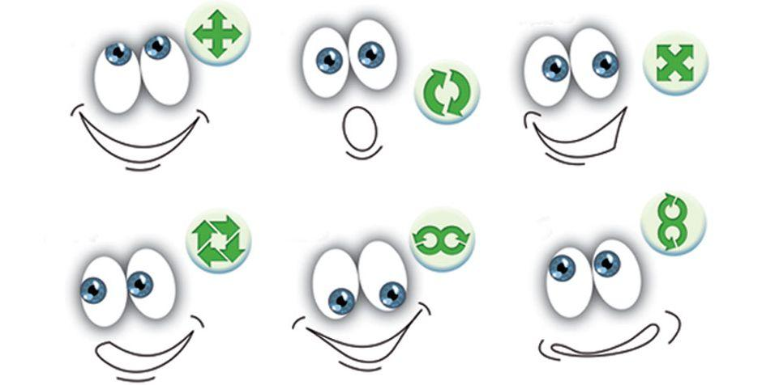
Не працювати є причина –
Очам даємо відпочинок!
Мерщій рівнесенько сідаймо.
Очима кліпать починаймо.
Навіщо кліпать? Така зарядка-
Вже краще бачать оченятка!

